Slide 1

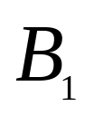
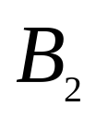




一、自感现象、自感系数和自感电动势
当一个回路中的电流随时间变化时，穿过回路本身的磁通量也发生变化，在回路中产生电动势，这种现象叫自感现象，所产生电动势叫自感电动势 。
K 闭合，B₂一下达到正常亮度，B₁逐渐变亮；K 断开，LB ₁B ₂RL回路中的电流不立刻消失，电灯不立刻熄灭。

Slide 2

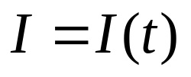
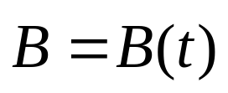
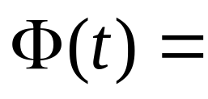
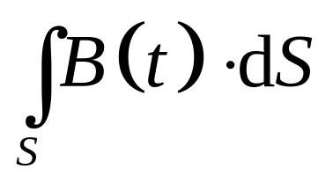

线圈电流变化
穿过线圈自身磁通变化
在线圈中产生感应电动势
1、自感系数
当
穿过线圈自身的磁通量Φ与电流 I 成正比
L
——自感系数

Slide 3
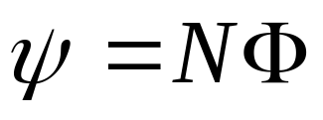
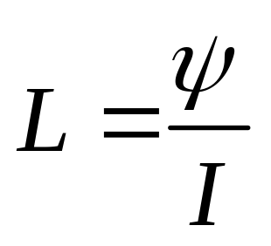
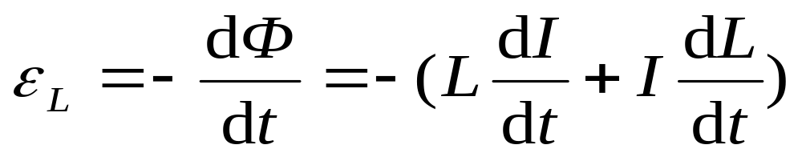
若线圈有 N 匝，则：
磁通匝数
自感系数：
注意
无铁磁质时, 自感仅与线圈形状、磁介质及 N 有关。
2、自感电动势

Slide 4
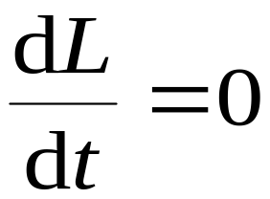
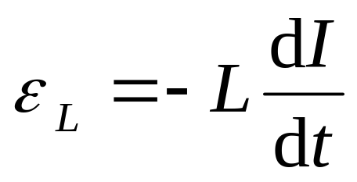
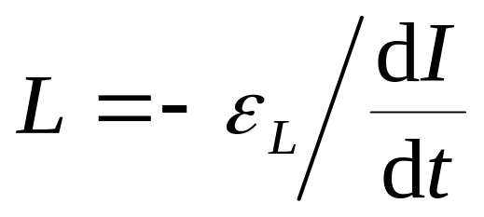
若回路周围不存在铁磁质, 且回路大小、形状及周围磁介质分布不变时：即
当
时，
自感系数：

Slide 5
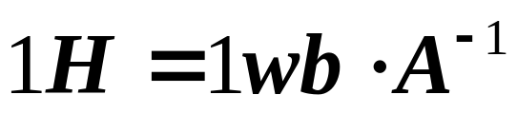
说 明
(1) 负号：楞次定律的数学表述；
(2) 自感具有使回路电流保持不变的性质
——电磁惯性
(3) L 与线圈的形状、大小、匝数、以及周围磁介质的分布情况有关。若回路周围不存在铁磁质, 与 I 无关。
(4) L 的单位：亨利，用 H 表示。

Slide 6
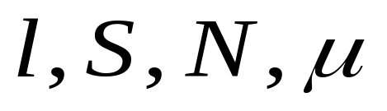


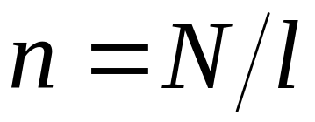
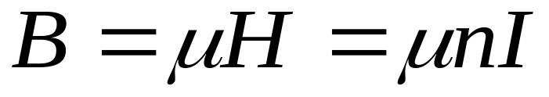


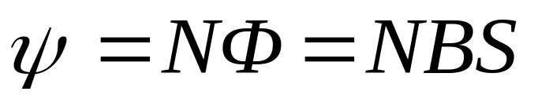


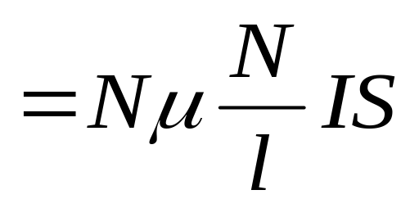
3、自感的计算方法
例1：如图的长直密绕螺线管,已知 ,
求：其自感 。（忽略边缘效应）
解:先设电流 I 根据安培环路定理求得 H B
。

Slide 7
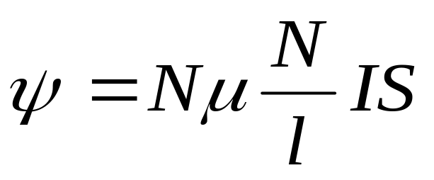
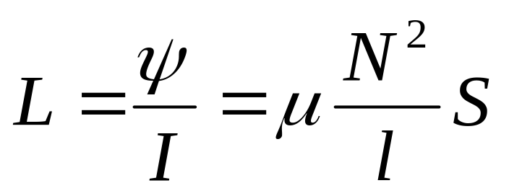
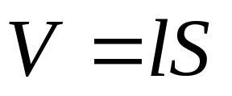
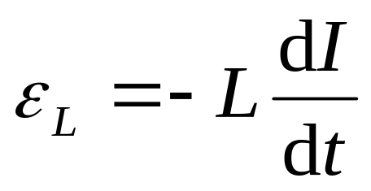
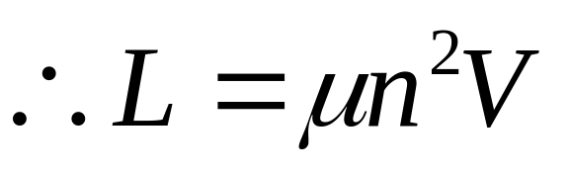
（一般情况可用下式测量自感）
4、自感的应用：稳流 , LC 谐振电路, 滤波电路, 感应圈等 。

Slide 8





二、互感现象、互感电动势和互感系数
由于一个线圈中的电流发生变化而在其邻近线圈上引起感应电流的现象称为互感现象，在互感现象中产生的电动势为互感电动势。
线圈1中电流 变化
穿过线圈2的磁通发生变化
在线圈2中产生感应电动势

Slide 9


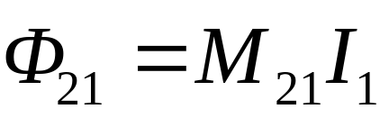
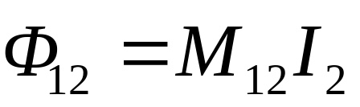
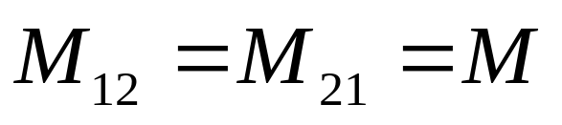
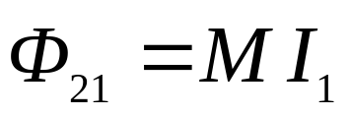
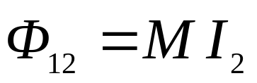
设由 产生的通过线圈2的磁通量为 Φ ₂₁，由 产生的通过线圈1的磁通量为Φ ₁₂ 则：
比例系数M₂₁和M₁₂称为两个线圈的互感系数。与两个线圈的几何形状、相对位置及周围的磁介质有关。理论可以证明：

Slide 10
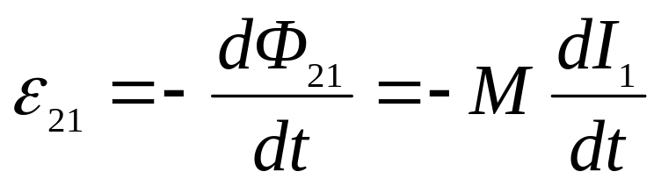
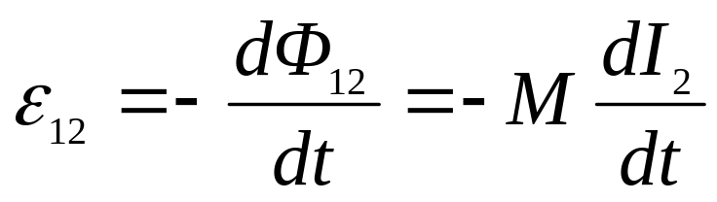
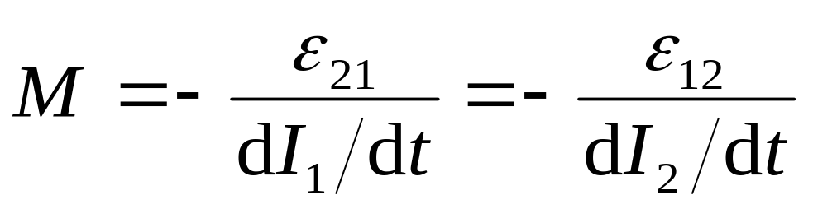
当I₁变化时，在线圈2中引起的互感电动势为：
当I₂变化时，在线圈1中引起的互感电动势为：
互感系数
注意
互感仅与两个线圈形状、大小、匝数、相对位置以及周围的磁介质有关（无铁磁质时为常量）。

Slide 11

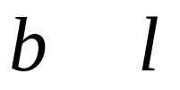

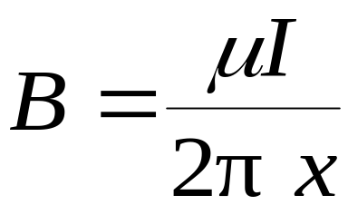



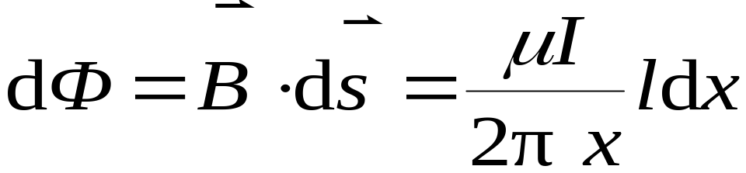



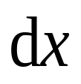
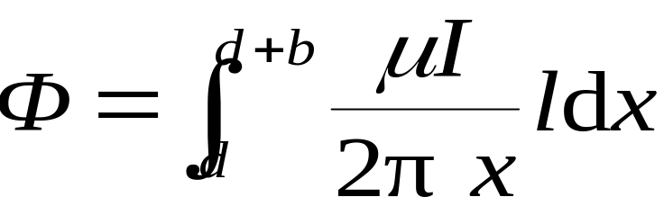
例 1：在磁导率为 的均匀无限大的磁介质中, 一无限长直导线与一宽长分别为 和 的矩形线圈共面,直导线与矩形线圈的一侧平行，且相距为 。求二者的互感系数。
解 设长直导线通电流

Slide 12

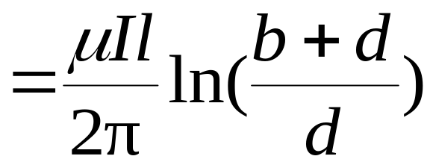
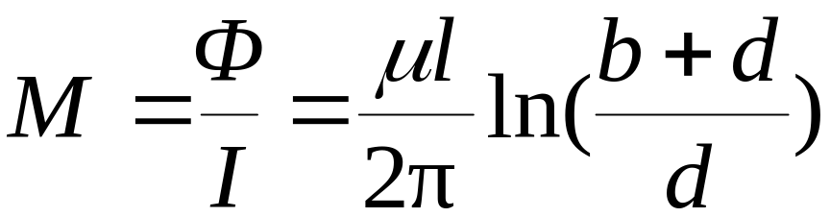
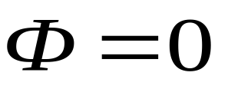
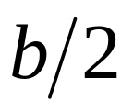

若导线如左图放置, 根据对称性可知
得

Slide 13


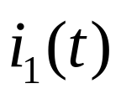
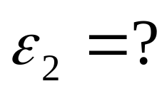
例2：一个铁芯上同时绕有两个相同的线圈，初级线圈的自感系数 ，次级线圈的自感系数为 ，设两线圈通电时，各自产生的磁通量全部穿过两个线圈。
求（1）两线圈的互感系数。
（2）若初级线圈中通入变化电流 ，次级线圈断开，则次级线圈的感应电动势

Slide 14
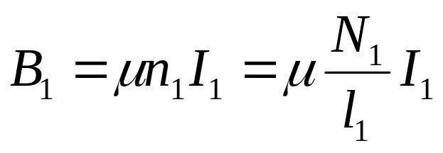


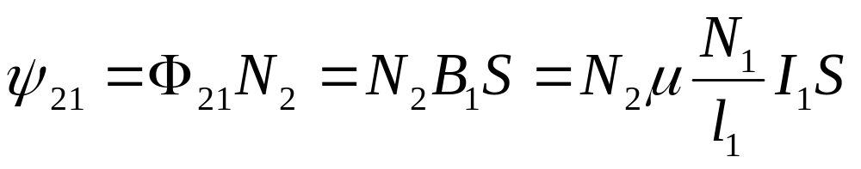
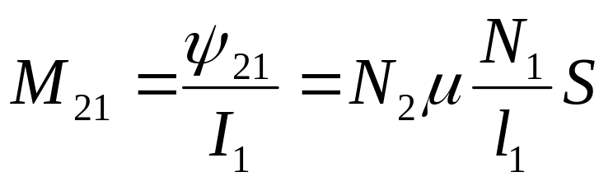
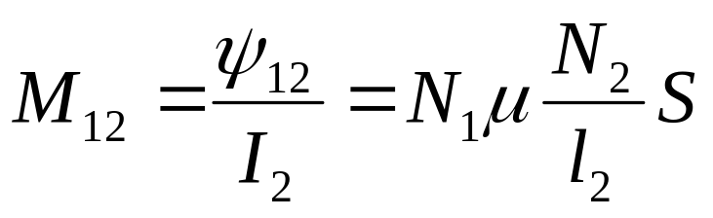
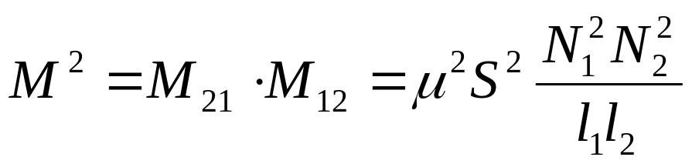
解（1）
同理：
所以

Slide 15
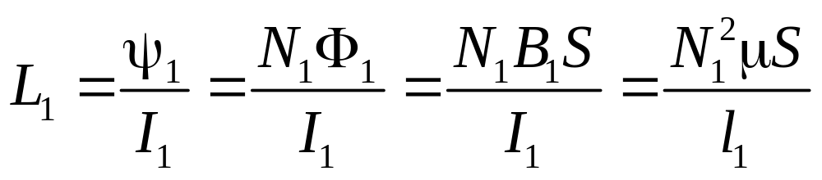
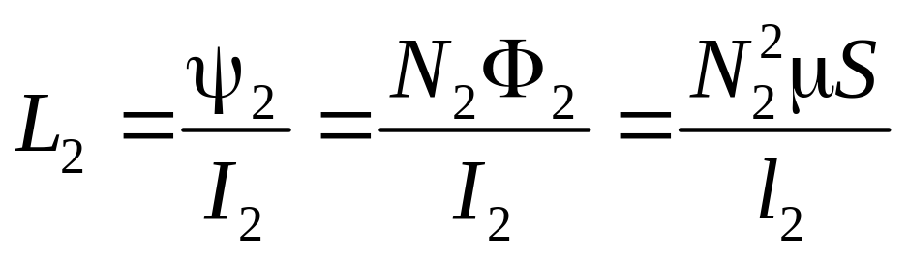
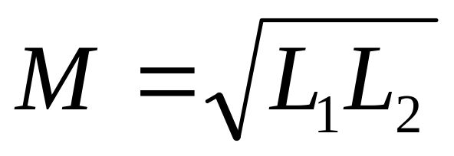




而
同理:
所以:
解（2）

Slide 16







例3：在一个中空的圆柱面上紧密地绕有两个完全相同的线圈 、 和 、 ，已知每个线圈的自感系数均为0.05H。
（1）若 、 两端相接， 、 接入电路，则整个线圈的自感L=？
解：两个线圈中的电流等值反向。

Slide 17





（2）若 、 两端相接， 、 接入电路，则整个线圈的自感L=？
解：如此连接，相当于两个线圈串联。总磁通量

Slide 18

（3）若 、 相连，又 、 相连，再以此两端接入电路，则整个线圈的自感L=？
解：相当于一个线圈

Slide 19


例4：如图所示，一导体棒ab在均匀磁场 中沿金属导轨向右做匀加速运动，磁场方向垂直导轨所在的平面，若导轨电阻忽略不计，并设铁芯磁导率为常数，则达到稳定后在电容器的 M极板上。
（1）带有一定量的正电荷；
（2）带有一定量的负电荷；
（3）带有越来越
多的正电荷；
（4）带有越来
越多的负电荷。
M
a
N
b

Slide 20
先作定性分析：
M
闭合回路
面积增加
棒向右运动
N
穿过闭合回路的磁通量增加，
在回路中产生感应电动势和感应电流。
由楞次定律可判断回路感应电流方向如图所示
由右手定则可判断通过右边螺线管的磁感应线如图（此磁感应线也穿过左边螺线管）
由楞次定律可知左螺线管的感应磁场的磁感应线方向和电流方向如图
M带有负电荷

Slide 21









2
1
棒做匀加速运动，所以
M
N
与时间无关
也与时间无关

Slide 22



例5：已知圆环式螺线管的自感系数为L ,若将该螺线管据成两个半环式的螺线管，则两个半环螺线管的自感系数。
（1）都等于L/2;
（2） 一个大于L/2，
另一个小于L/2;
（3）都大于L/2;
（4）都小于L/2。
L

Slide 23





解：
所以有
半个环形螺线管存在漏磁效应，所以
所以

Slide 24



若想求出半螺线环的自感系数，如何求？
两个半环完全相同，所以自感系数相等，设为 。
如果把锯成两半的螺线环再按原样接起来，这种连接是串联，于是有

Slide 25
例7：在如图所示的装置中，当不太长的条形磁铁在闭合线圈内作振动时（忽略空气阻力）。
（1）振幅会逐渐加大；
（2）振幅会逐渐减小；
（3）振幅不变；
（4）振幅先减小后增大。

Slide 26
解：条形磁铁运动导致通过线圈的磁感应强度发生变化(必需是短磁铁）。
通过线圈的磁通量发生变化。
在线圈中产生感应电动势和感应电流
由楞次定律可知，感应电流的磁场与原磁场方向反向，阻碍原来的运动，所以振幅减小。

